Slide 1

L.M. in Ingegneria Biomedica – A.A. 22/23
Laboratorio di fotonica per la medicina
Prof. Marco Consales
Laboratorio 02
Spettroscopia a fluorescenza tramite probe in fibra ottica
Benedetta Masone
b.masone@studenti.unimol.it – mat.177470
Martina Rainone
m.rainone@studenti.unimol.it – mat.177471
Fabrizio Ravelli
f.ravelli@studenti.unimol.it – mat.177085
Laboratorio di fotonica per la medicina
Lab 02 – Spettroscopia a fluorescenza

Slide 2
INDICE
Obiettivo
Introduzione teorica
Strumentazione utilizzata
Procedura operativa
Analisi dati
Analisi dei risultati e conclusioni
Laboratorio di fotonica per la medicina
Lab 02 – Spettroscopia a fluorescenza
2/14

Slide 3

OBIETTIVO
Determinazione e confronto della concentrazione incognita tramite acquisizione degli spettri di assorbimento e fluorescenza con un probe in fibra ottica
Laboratorio di fotonica per la medicina
Lab 02 – Spettroscopia a fluorescenza
3/14

Slide 4
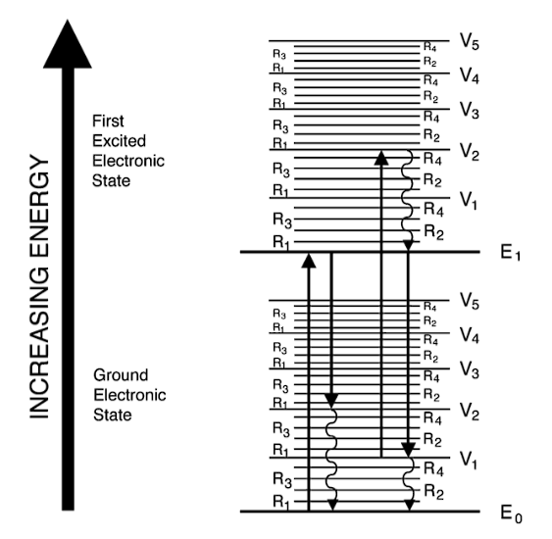

INTRODUZIONE TEORICA
Tecnica di misura che si basa sul fenomeno della fluorescenza:
«Emissione di energia sotto forma di fotoni in seguito ad uno stimolo energetico opportuno»
Analogamente alla spettroscopia ad assorbimento, è possibile definire una correlazione tra potenza radiante emessa e concentrazione:
$$P_{F}=kP_{0}c$$
Laboratorio di fotonica per la medicina
Lab 02 – Spettroscopia a fluorescenza
4/14

Slide 5
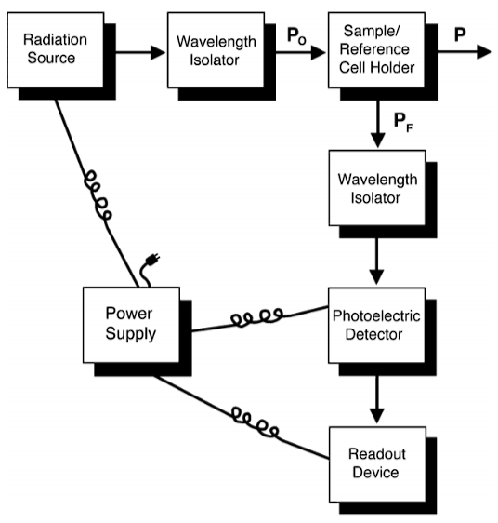
STRUMENTAZIONE UTILIZZATA
Differenze rispetto l’architettura di uno spettrofotometro ad assorbimento:
Utilizzo di due monocromatori
Posizionamento del secondo detector a 90° rispetto il raggio di eccitazione.
Laboratorio di fotonica per la medicina
Lab 02 – Spettroscopia a fluorescenza
5/14

Slide 6
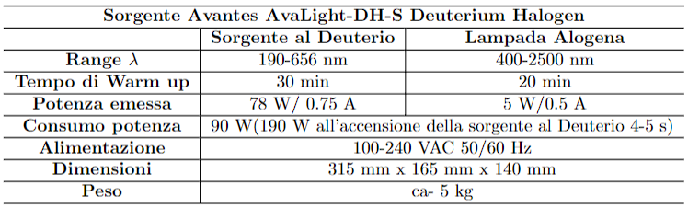
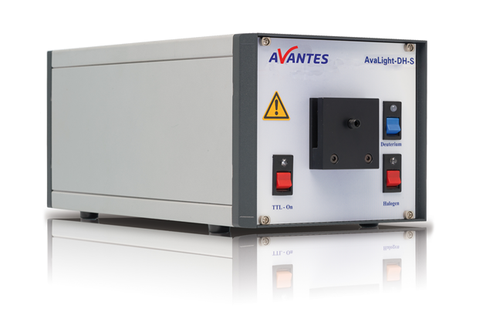
STRUMENTAZIONE UTILIZZATA
Avantes AvaLight-DH-S Deuterium Halogen
Laboratorio di fotonica per la medicina
Lab 02 – Spettroscopia a fluorescenza
6/14

Slide 7
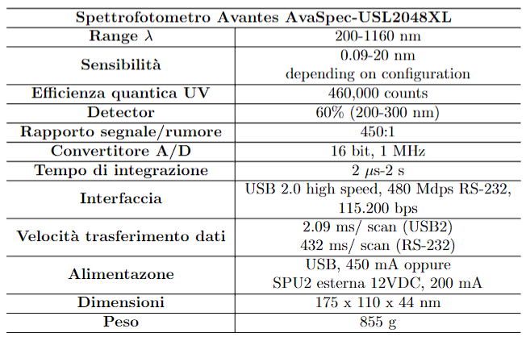
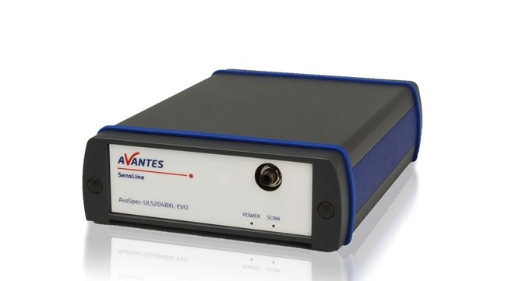
STRUMENTAZIONE UTILIZZATA
Avantes AvaSpec-USL2048XL
Laboratorio di fotonica per la medicina
Lab 02 – Spettroscopia a fluorescenza
7/14

Slide 8
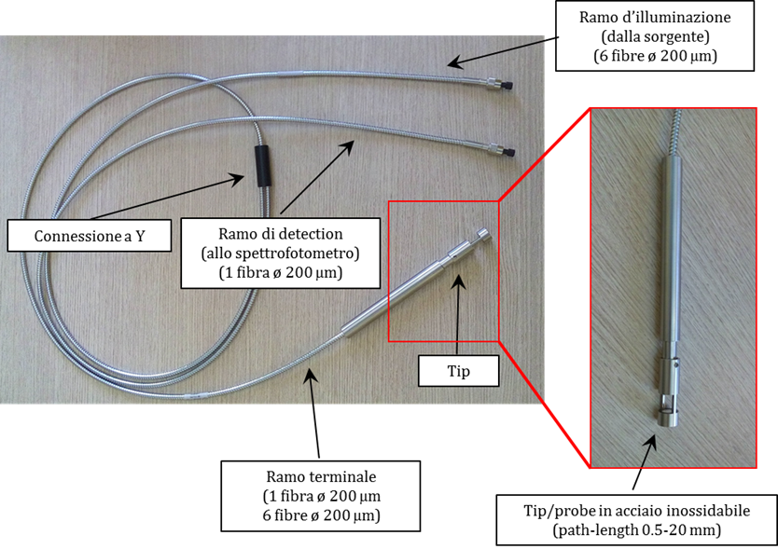
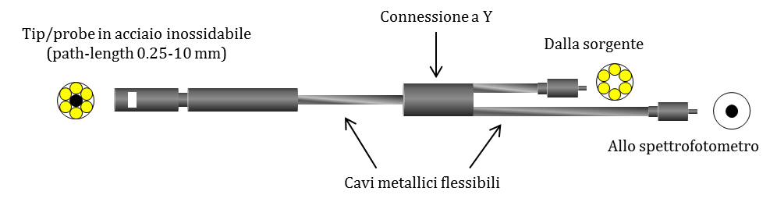
STRUMENTAZIONE UTILIZZATA
Probe in fibra ottica
Presenza di due fibre specializzate: eccitazione ed emissione
Sonda ad immersione per l’analisi di campioni liquidi
Specchio dicroico per la separazione dei raggi luminosi
Laboratorio di fotonica per la medicina
Lab 02 – Spettroscopia a fluorescenza
8/14

Slide 9
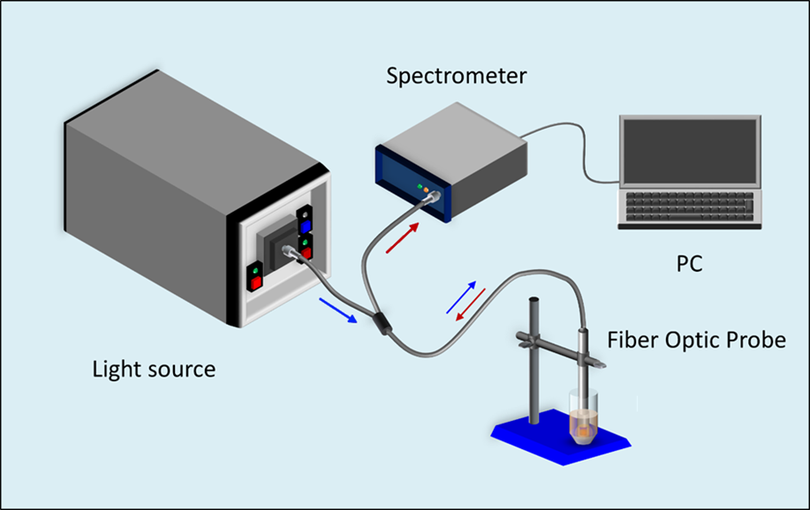
PROCEDURA OPERATIVA
Preparazione dei campioni
Verifica delle specifiche della sorgente
Misure di assorbanza
Acquisizione dei segnali di reference e dark
Acquisizione degli spettri di assorbimento
Misure di fluorescenza
Acquisizione del segnare di reference (dark)
Acquisizione degli spettri di emissione
Calcolo delle curve di calibrazione
Stime della concentrazione incognita
Laboratorio di fotonica per la medicina
Lab 02 – Spettroscopia a fluorescenza
9/14

Slide 10
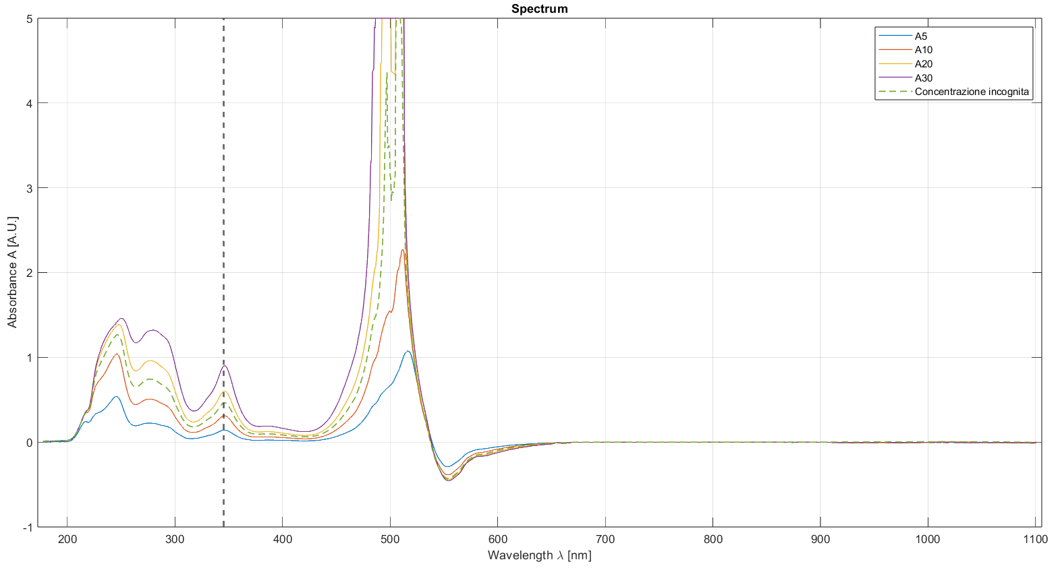
ANALISI DATI - ASSORBANZA
L’analisi dei dati è stata eseguita sul software MATLAB R2022b.
Ambiente di analisi:
CPU AMD Ryzen 5 3500U
Memoria RAM 8 GB
Il codice MATLAB utilizzato per l’analisi dei dati è disponibile al link:
https://github.com/reFraw/Fotonica
Laboratorio di fotonica per la medicina
Lab 02 – Spettroscopia a fluorescenza
10/14

Slide 11
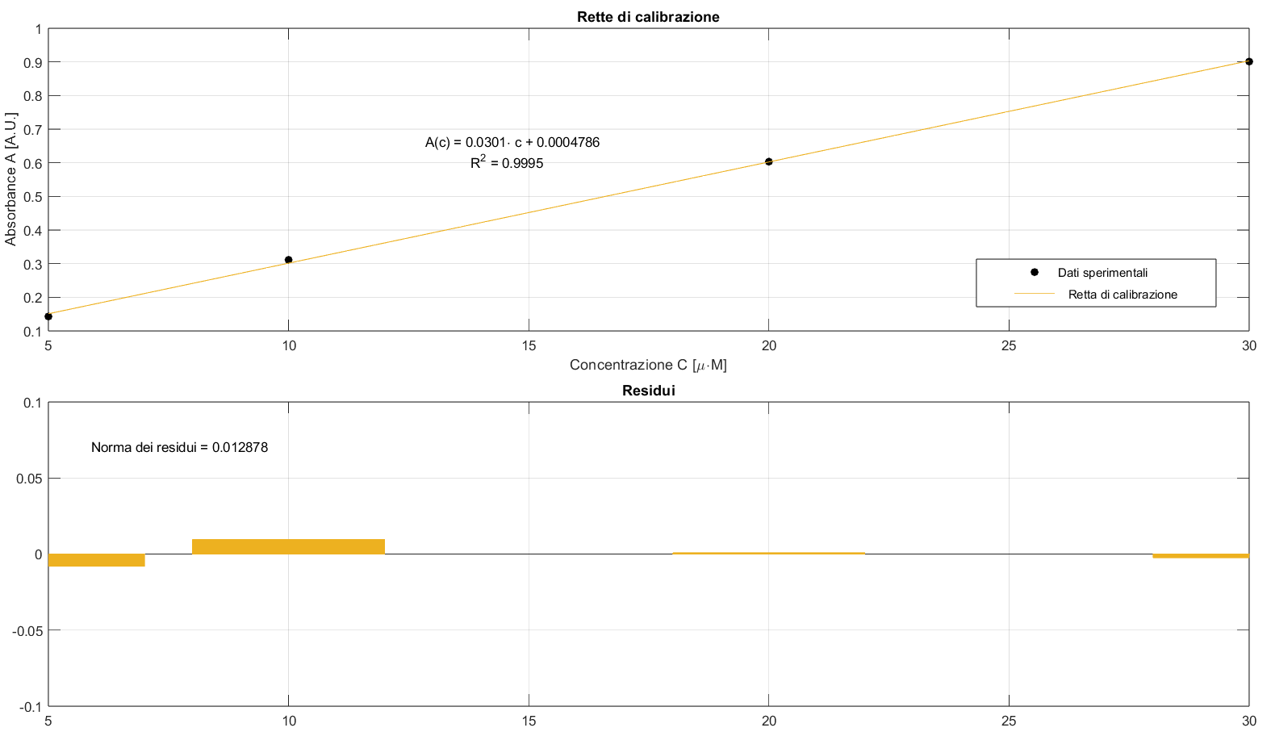
ANALISI DATI - ASSORBANZA
Laboratorio di fotonica per la medicina
Lab 02 – Spettroscopia a fluorescenza
11/14

Slide 12
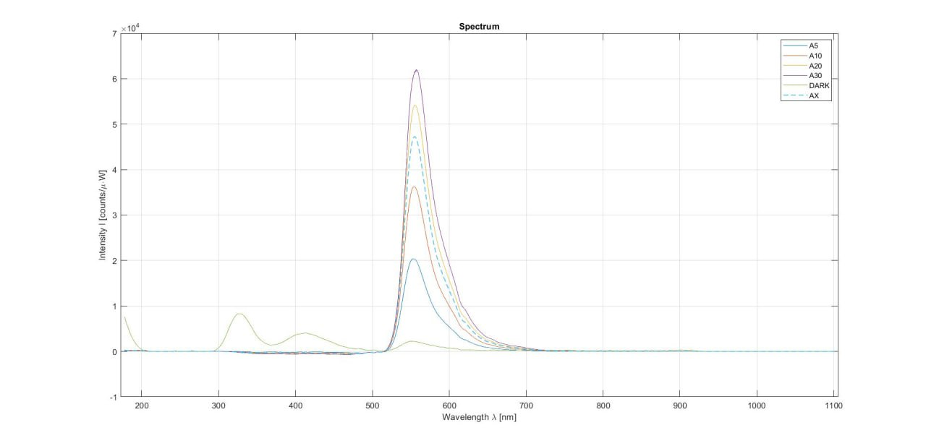
ANALISI DATI - EMISSIONE
Laboratorio di fotonica per la medicina
Lab 02 – Spettroscopia a fluorescenza
12/14

Slide 13
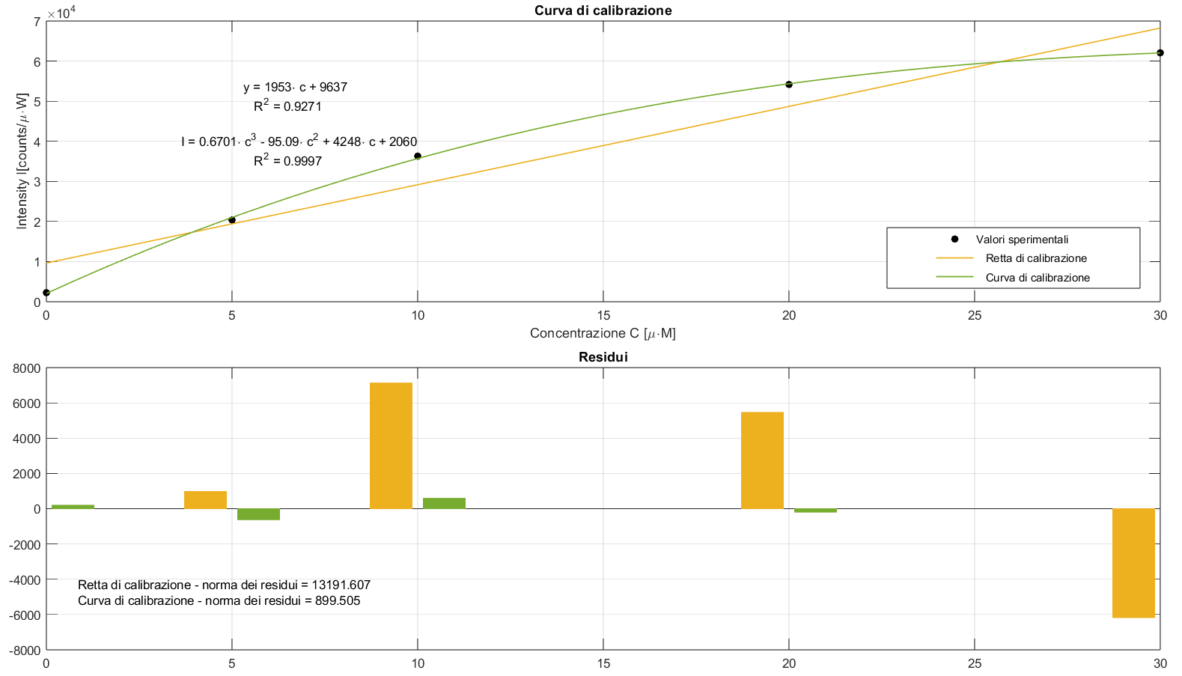
ANALISI DATI - EMISSIONE
Laboratorio di fotonica per la medicina
Lab 02 – Spettroscopia a fluorescenza
13/14

Slide 14
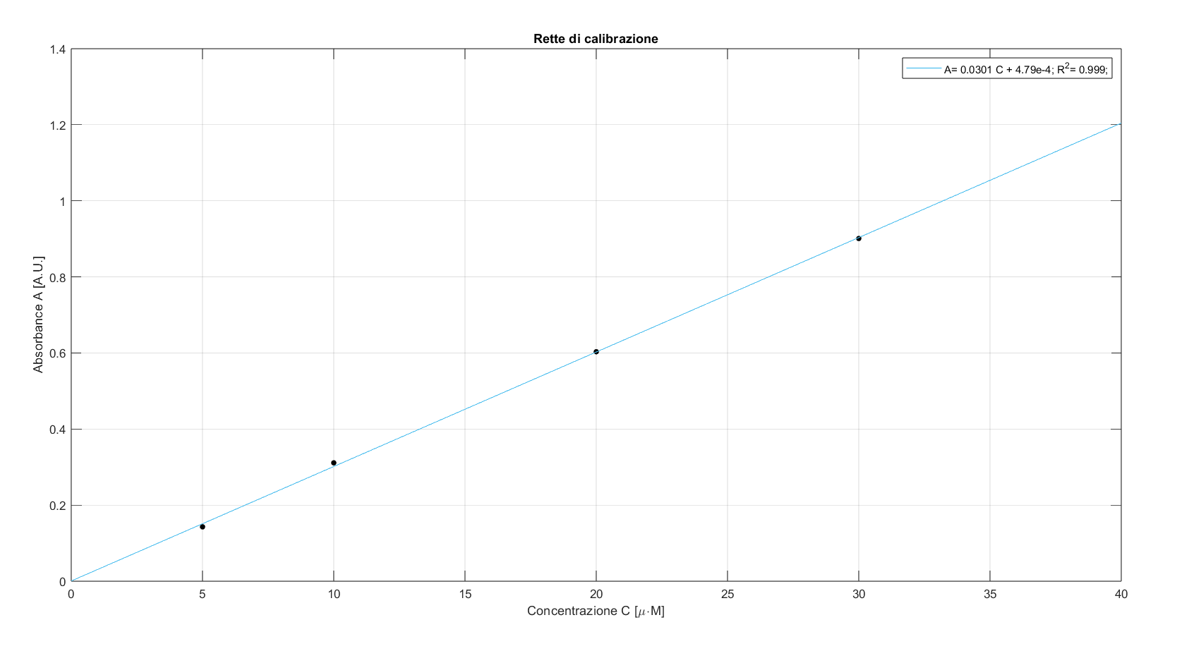
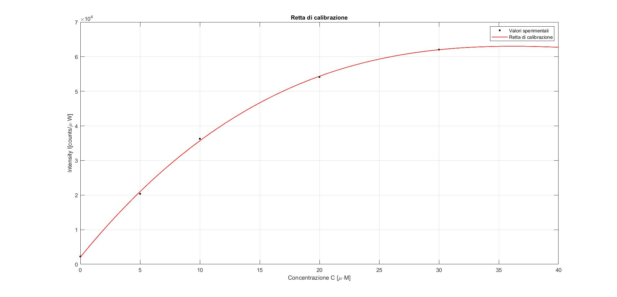
ANALISI DEI RISULTATI E CONCLUSIONI
>> C_abs
C_abs = 15.39 [μM]
>> C_fluo​
​
C_fluo = ​ 14.98 [μM]​
Laboratorio di fotonica per la medicina
Lab 02 – Spettroscopia a fluorescenza
14/14

